Slide 1
Välkommen till årsmöte i Högberga-Breviks villaägareförening 18 april 2024

Slide 2
Dagordning kort version
Årsmötesförhandlingar
Informationspunkter
Genomförda/pågående projekt
Kommande projekt
Avslutning Föredrag om Energieffektivitet Vin, ost och kex

Slide 3
Dagordning
1. Årsmötet öppnas
2. Val av mötessekreterare
3. Val av två protokolljusterare
4. Fråga om årsmötet blivit behörigt utlyst
5. Fastställande av dagordning
6. Verksamhetsberättelse för 2023 med resultat- och balansräkning

Slide 4
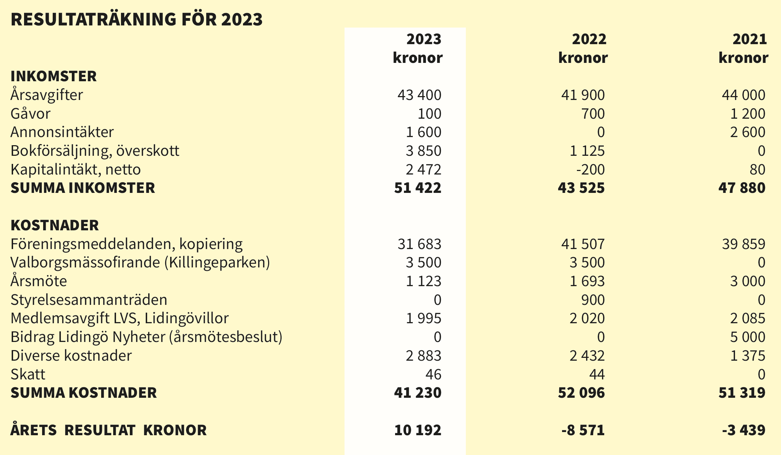

Slide 5
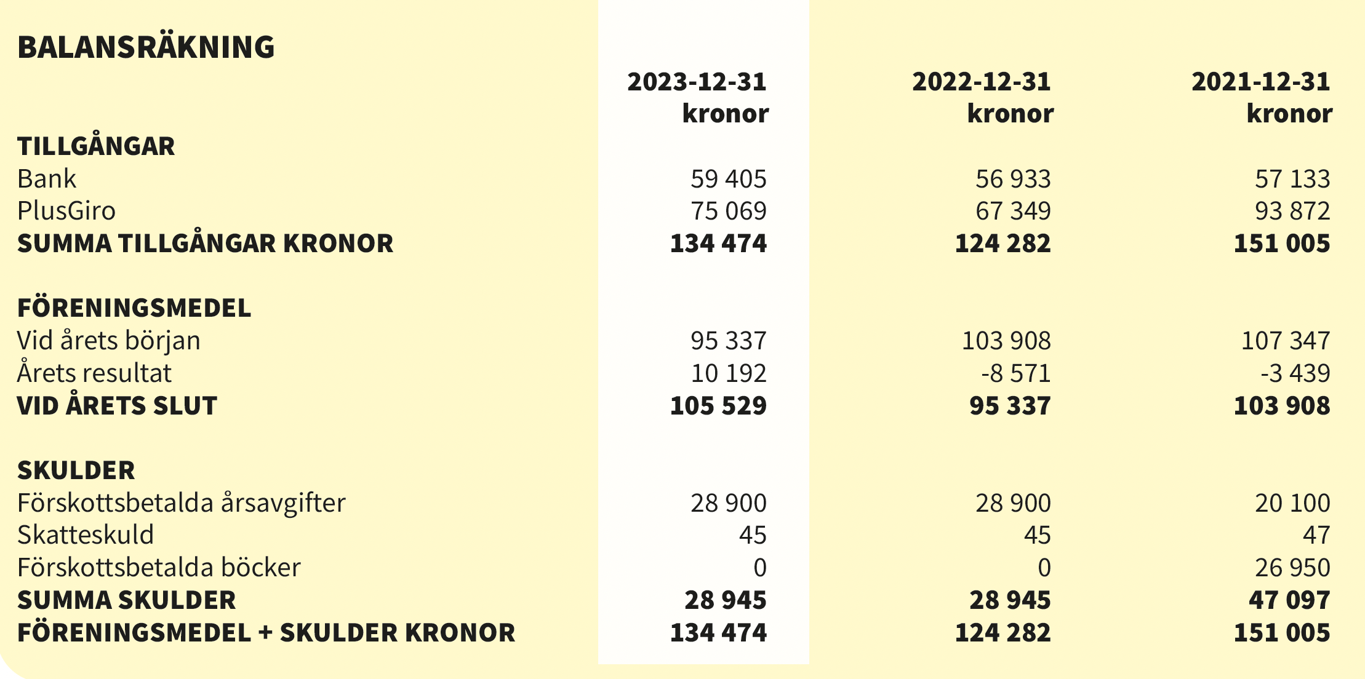

Slide 6
Dagordning, forts…
7. Revisorernas berättelse
8. Fastställande av resultaträkning för 2023 och balansräkning per 31 december 2023
9. Fråga om ansvarsfrihet för styrelsen för verksamhetsåret 2023
10 Inkomna motioner och styrelsens förslag
11. Årsavgift för 2025

Slide 7
Dagordning, forts…
12. Förslag till val av förtroendeposter:
a) ordförande Christer Åkerhielm, omval på 1 år
b) ordinarie styrelseledamöter
Håkan Helander, omval på 2 års mandat
Elisabet Bergknut, omval på 2 års mandat
Birgitta Sjöberg, omval på 2 års mandat
Anders Wikman, omval på 1 års mandat
Johan Ahlbom, har ett år kvar på sitt mandat
Andreas Lindberg, har ett år kvar på sitt mandat
c) styrelsesuppleanter
Natalie Bretz, omval på 1 års mandat
Agneta Fjaestad, omval på 1 års mandat

Slide 8
Dagordning, forts…
d) Revisorer Anders Ahlqvist omval på 1 års mandat Torgny Wingbro omval på 1 års mandat
e) Revisorssuppleanter
Monette Edholm omval på 1 års mandat
Jonas Wahlström omval på 1 års mandat
f) Valberedning Xxx nyval på 1 års mandat
Johan Alfredsson omval på 1 års mandat

Slide 9
Dagordning, forts…
13. Informationspunkter
Genomförda/pågående projekt
Kulturmiljöprogrammet
Gångstig Högudden
Kragenäsbadet kommer att röjas på lördag
Kommande/påbörjade projekt
Breviks stationshus renoveras
Svängfil och gupp
Informationsskyltar

Slide 10
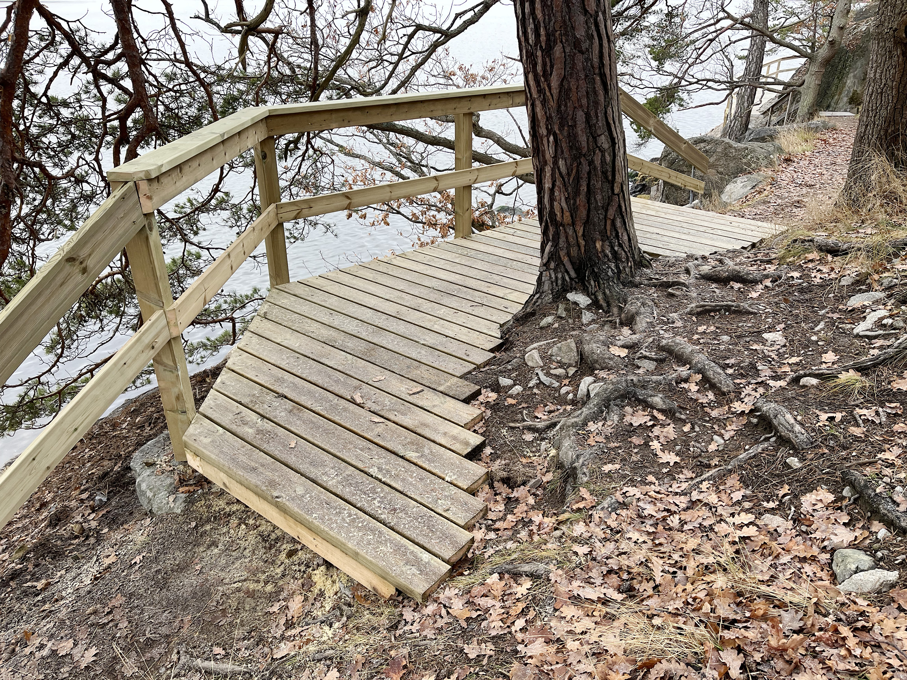
Gångstig Högudden

Slide 11
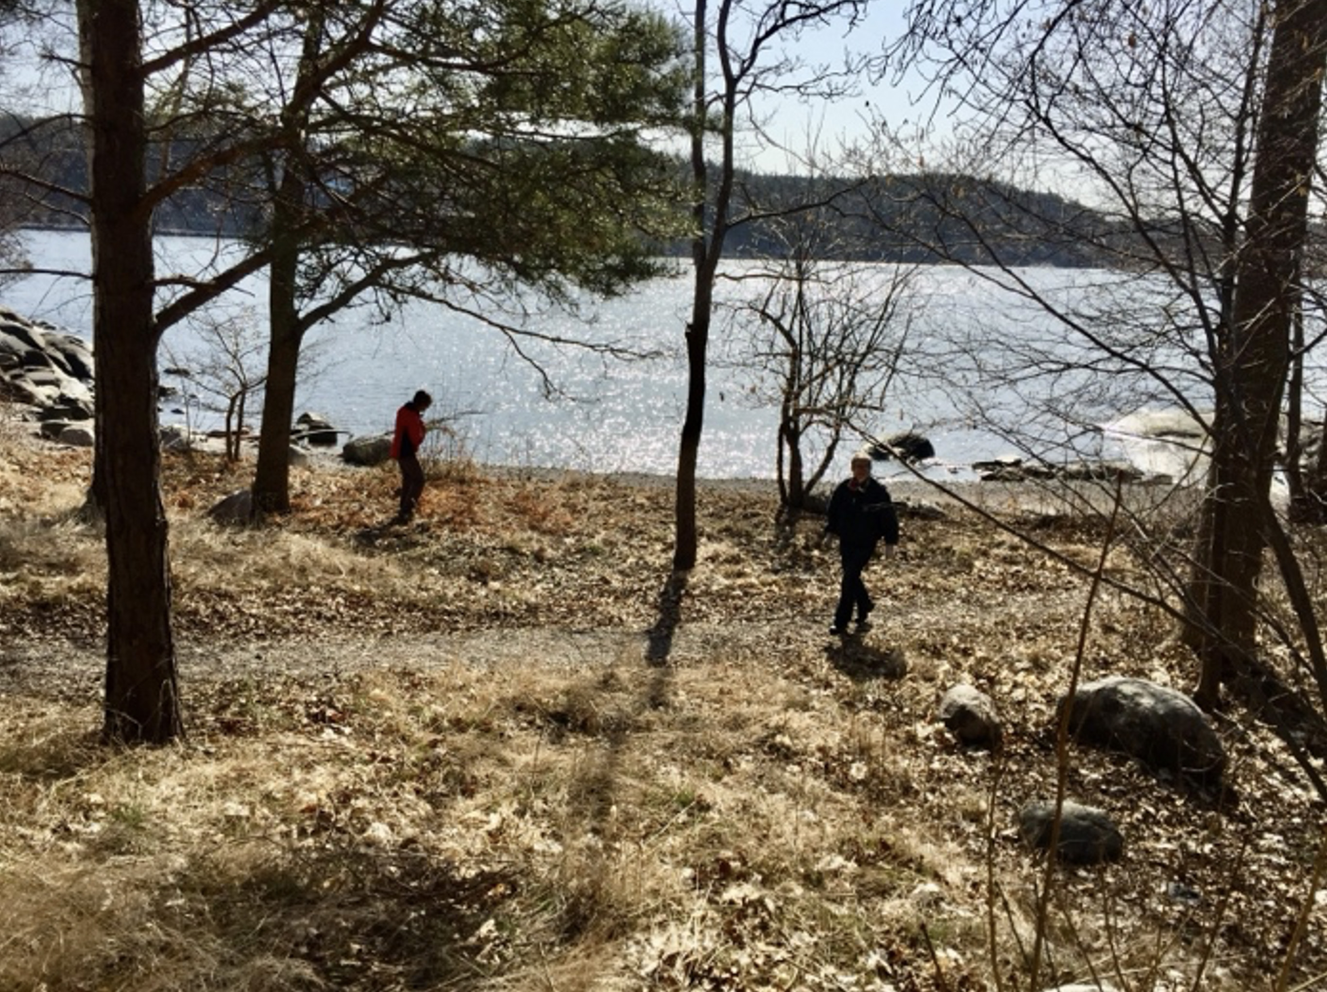
Kragenäsbadet röjs på lördag

Slide 12
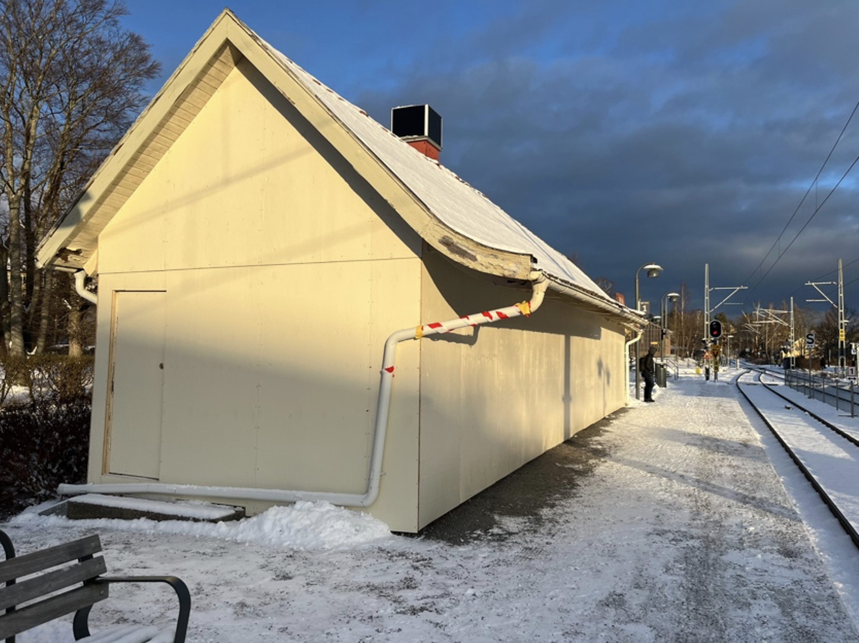
Stationshuset renoveras

Slide 13
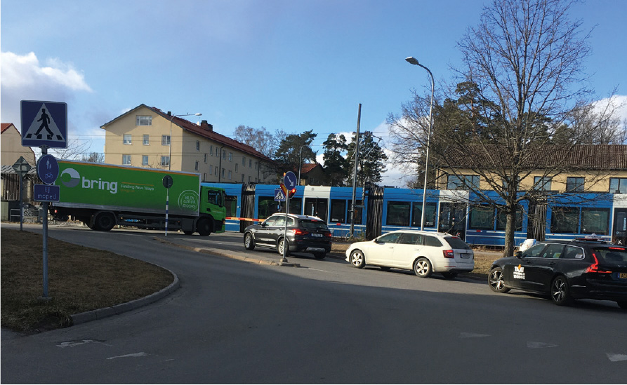
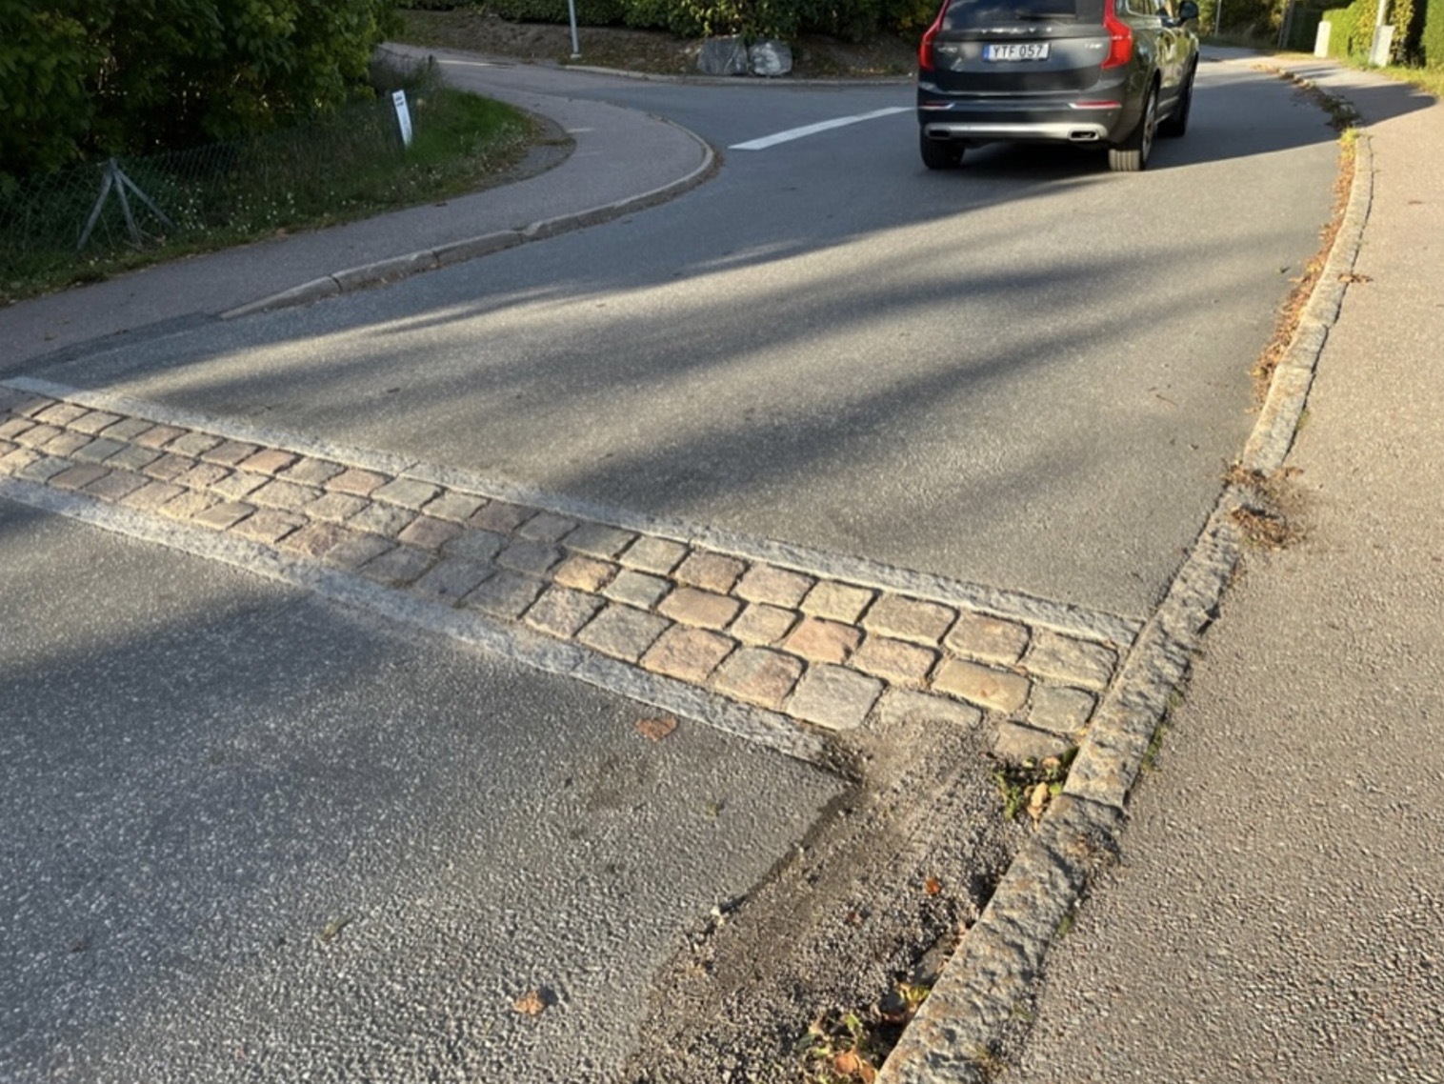
Svängfil och gupp

Slide 14
Informationsskyltar

Slide 15
Informationsskyltar

Slide 16
Dagordning, forts…
15. Övriga frågor
16. Årsmötet avslutas
Föredrag om energieffektivitet
Vin, ost och kex!

